Slide 1
第9讲 进程/线程--调度
jmiao1
2021-01-30

Slide 2

schedule
■ 吞吐率 vs 响应
■ CPU/IO消耗型进程
■ SCHED_FIFO、SCHED_RR
■ SCHED_NORMAL和CFS
■ nice、renice chrt

Slide 3


schedule
吞吐 VS 响应
吞吐：整个系统最大化的使用CPU,负载最大。
响应：响应某个任务的时间最短，以牺牲其他的任务为代价。
eg:公路通车
吞吐 响应

Slide 4
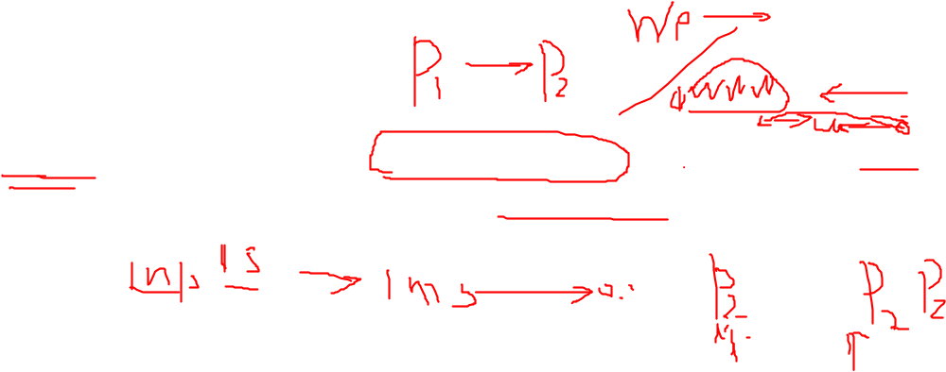
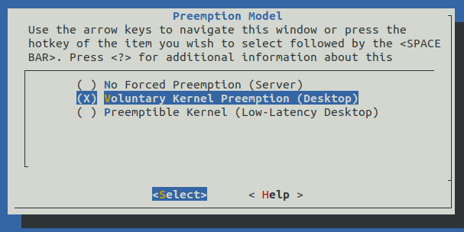
schedule
抢占降低吞吐率： Context Switch
频繁的任务或越小的调度周期（时间颗粒度）带来低延性，但要承受更高的切换代价，更差的系统吞吐率。
Cache miss, fix bug
General setup --> Preemption Model

Slide 5
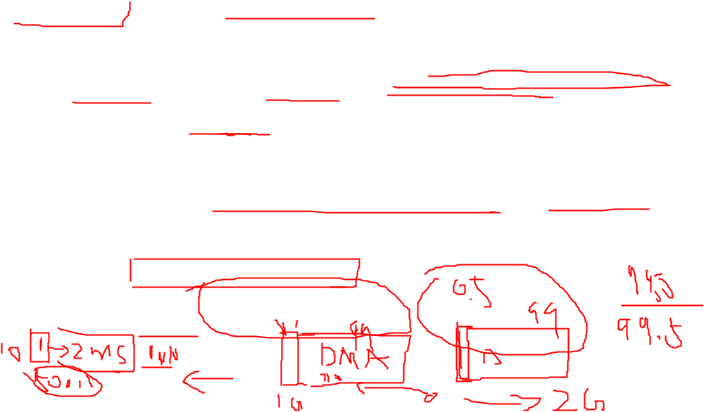
schedule
CPU消耗型 vs IO消耗型
I/O 消耗型：CPU利用率低，进程的运行效率主要由I/O的速度所决定。
CPU 消耗型：多数时间花在CPU运算上。如运算 加密等
Priority : CPU VS I/O ??????
eg:磁盘读取 i/o 对cpu性能不敏感对是否抢到cpu敏感

Slide 6


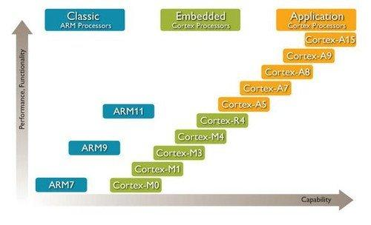
schedule
big.LITTLE

Slide 7

schedule
优先级数组 bitmaps：
priority: 0 ~139
某一个优先级有进程运行TASK_RUNNING,相应的bit位置1
0 | 1 | 2 | 3 | 4 | 5
 |  |  |  | . | . | . | . | . | .
 |  |  |  |  |  |  |  | 96 | 97 | 98 | 99
100
 |  |  |  |  |  |  |  |  |  |  | 139
0-99 RT
100-139 Normal

Slide 8
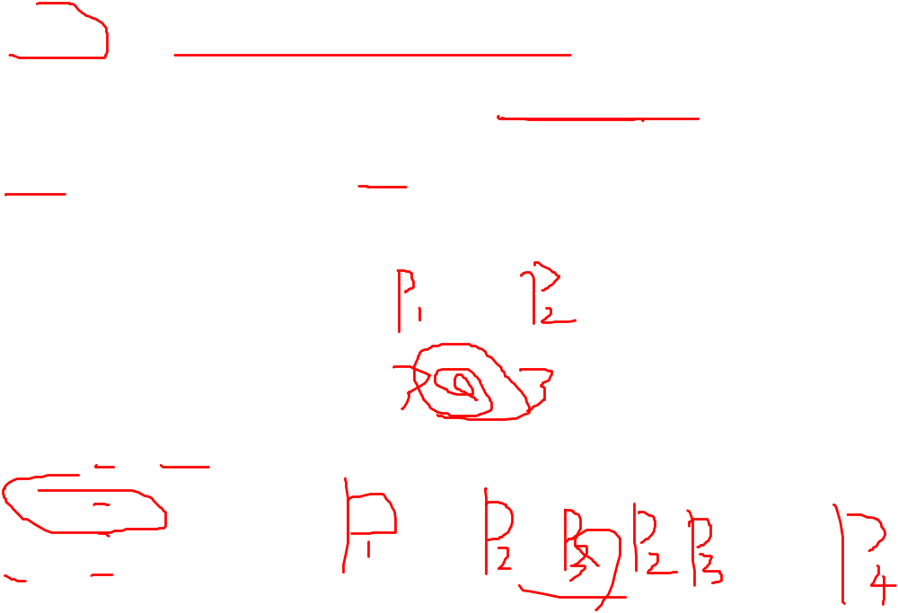
schedule
实时进程调度(RT)
SCHED_FIFO：不同优先级按照优先级高的 先跑到睡眠，
优先级低的再跑；同等优先级 先进先出。
SCHED_RR：(Round-Robin 轮转法)不同优先级按照优先级高 的先 跑到睡眠，优先级低的再跑；同等优先级 轮 转。
eg: ?
FIFO 2 P1
RR 3 P2
RR 3 P3
FIFO 5 P4

Slide 9
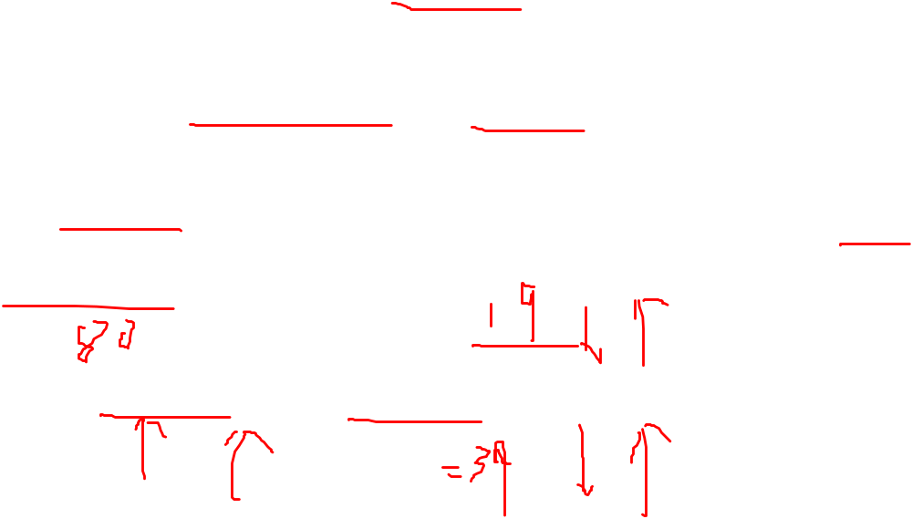
schedule
设置SCHED_FIFO SCHED_RR的优先级：
struct sched_param the_priority;
the_priority.sched_priority = 60;
pthread_setschedparam(pthread_self(), SCHED_FIFO, &the_priority);
Userspace | kenrel
60 | 99-60

Slide 10

schedule
管理工具chrt/renice：
设置SCHED_FIFO和 40 的RT优先级
# chrt -f -a -p 40 5615
设置nice:
# renice -n -5 -g 5781
# nice -n 5 ./a.out

Slide 11
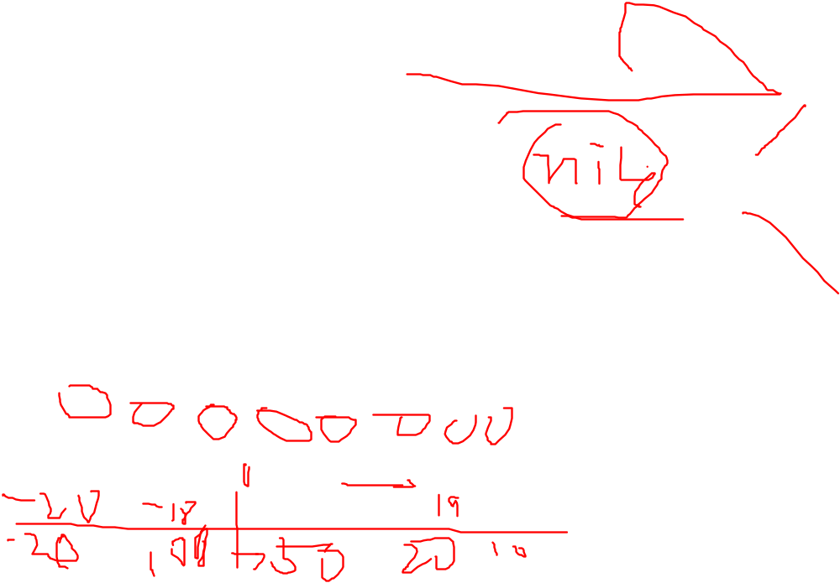
schedule
Normal(普通用户进程) 人民群众善良性
0 | 1 | 2 | 3 | 4 | 5
 |  |  |  | . | . | . | . | . | .
 |  |  |  |  |  |  |  | 96 | 97 | 98 | 99
100
 |  |  |  |  |  |  |  |  |  |  | 139
100-139 Normal

Slide 12
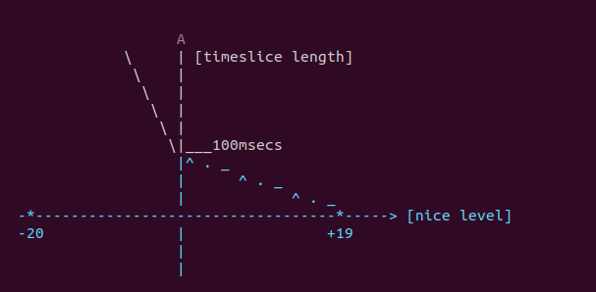

schedule
非实时进程调度(Normal)
在不同优先级轮转。
nice值的 -20 --- +19
根据睡眠情况做 奖励 和 处罚机制
nice 低的不会堵高的
但会插队抢占
Documentation/scheduler/sched-nice-design.rts

Slide 13
schedule
RT的时间上限：
在period的时间里 RT最多只能跑runtime的时间：
/proc/sys/kernel/sched_rt_period_us
/proc/sys/kernel/sched_rt_runtime_us

Slide 14

schedule
Demo：

Slide 15
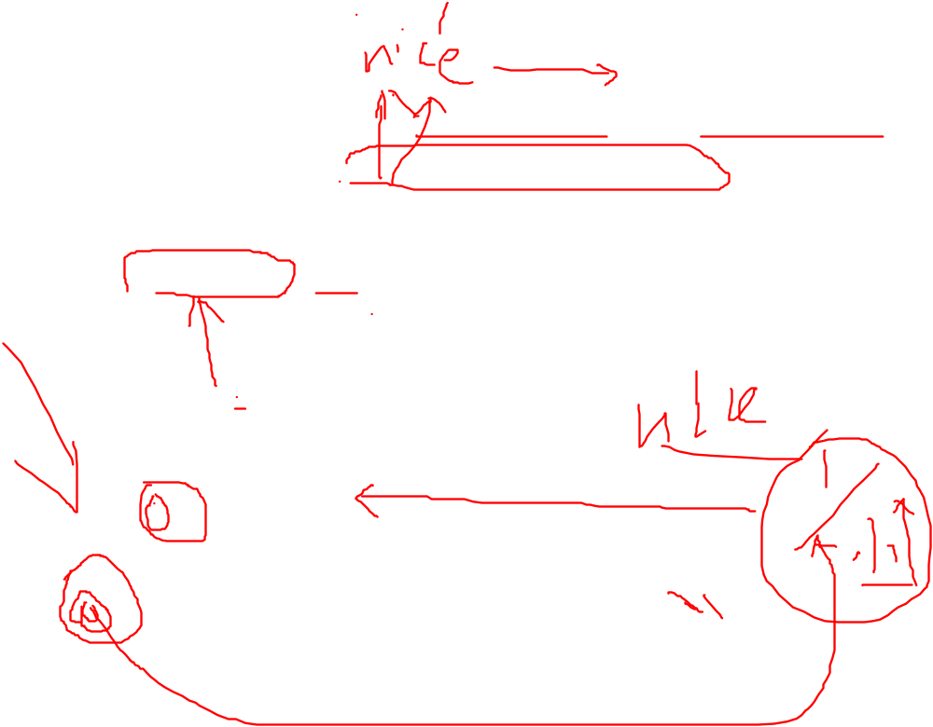
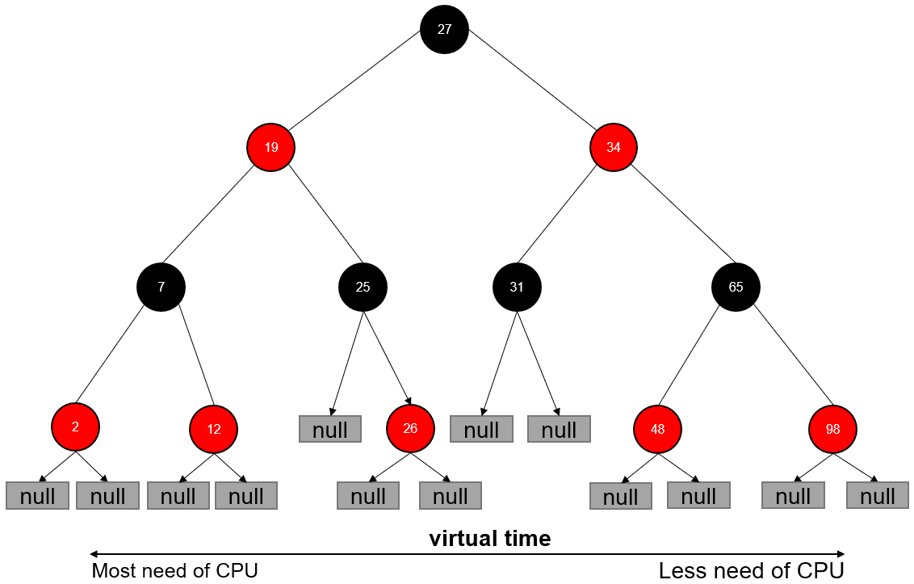
schedule
CFS（完全公平调度）completely fair schedule
核心思想：根据所有进程的优先级权重按比例分配运行时间，弱化时间片。
具体实现上，Linux采用了一颗红黑树（对于多核调度，实际上每一个核有一个自己的红黑树），记录下每一个进程的vruntime，需要调度时，从红黑树中选取一个vruntime最小的进程出来运行。
文本 1:1 视频

Slide 16
schedule
CFS（完全公平调度）：
CFS算法，每次选择vruntime最小的进程运行，所有进程的vruntime增长速度宏观上看是同时推进的。
CFS 维护了一个以vruntime为顺序的红黑树，可以快速高效地插入或删除任务 调度器每次选择最左侧结点的进程运行，运行结点从树中删除；
进程切换时，切换下来的就绪态进程再重新插入树中，因为换下来的进程一般vruntime比较大所以会靠近树的右侧；
总体来说树的内容从右侧迁移到左侧以保持平衡 ；

Slide 17
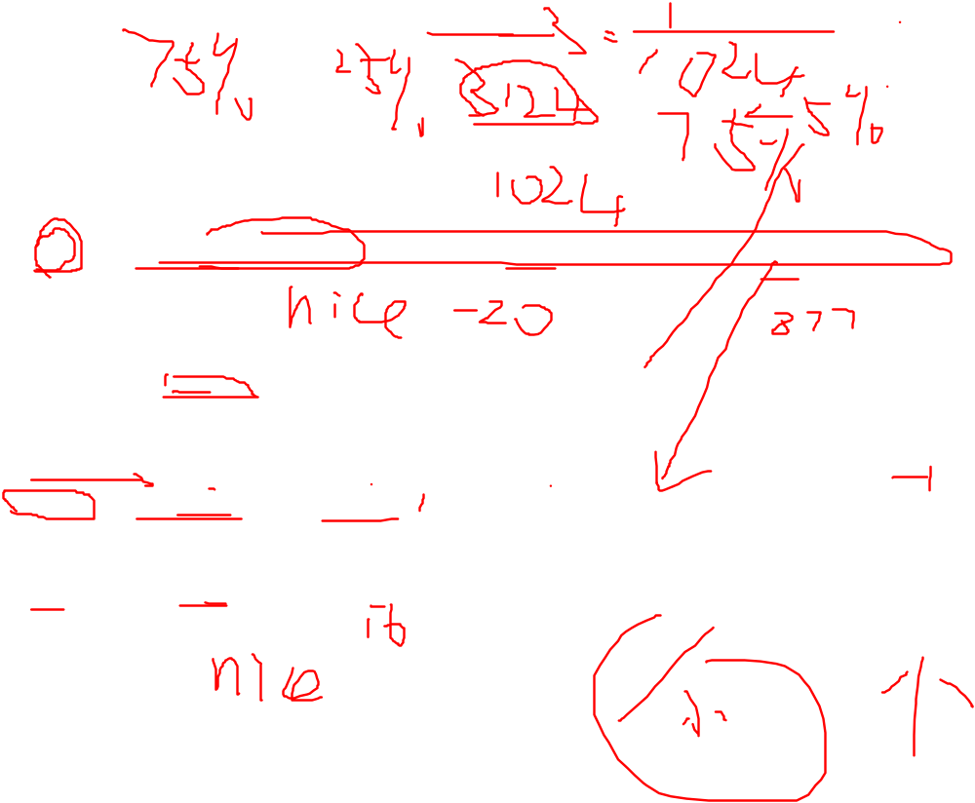
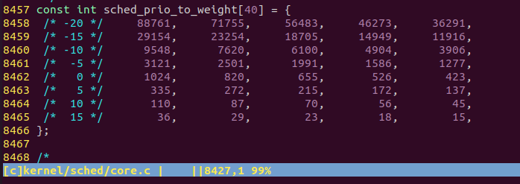
schedule
CFS（完全公平调度）：
vruntime += delta实际运行时间 * NICE_0_LOAD / weight权重加码

Slide 18

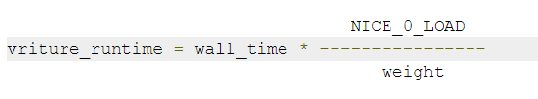
schedule
CFS（完全公平调度）：
A B 6ms
0 1 nice
1024 820
6x1024/(1024+820)=3.3ms 6x820/(1024+820)=2.7ms
3.3/6x100%=55% 2.7/6x100%=45% wall_time
3.3 * 1024 / 1024 = 3.3ms 2.7 * 1024 / 820 = 3.3ms virture
分配给进程的运行时间 = 调度周期 * 进程权重 / 所有进程权重之和
调度周期：将所有处于TASK_RUNNING态进程都调度一遍的时间。
CFS对时钟做抽象，引入了虚拟运行时间vruntime的概念。

Slide 19
schedule
Demo：

Slide 20
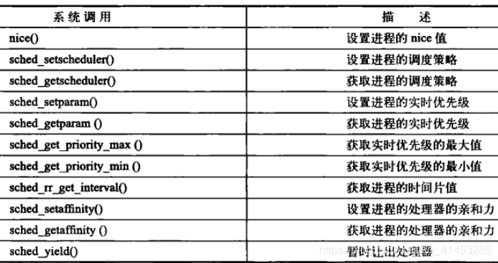
schedule
调度相关的系统调用：

Slide 21
schedule
Thanks !

